Slide 1
CLASE INVERTIDA
Mercedes Marqués Andrés Junio, 2023

Slide 2
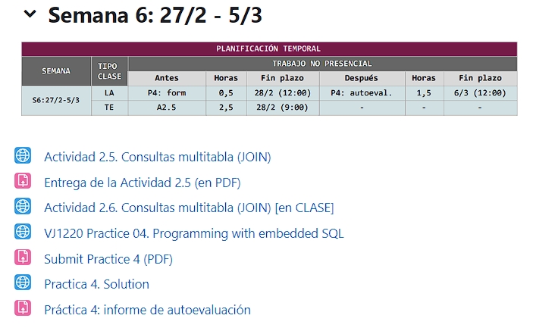
Ejemplo de clase invertida

Slide 3
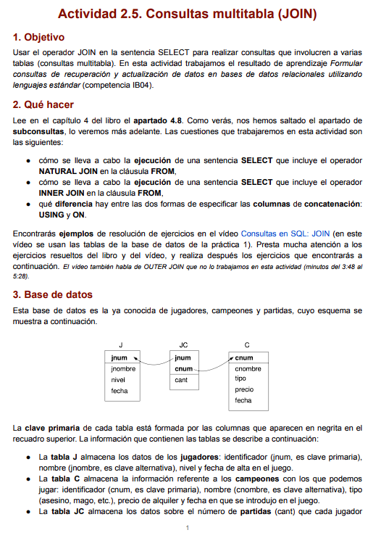
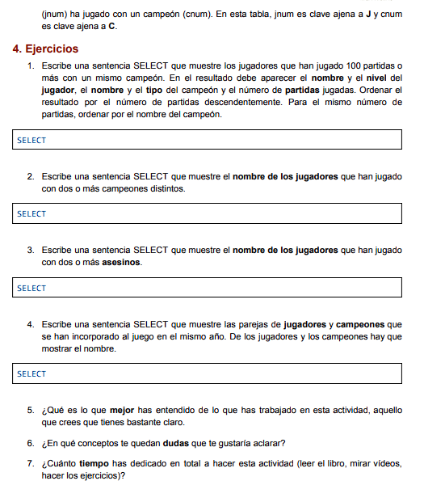
Ejemplo de clase invertida

Slide 4
Ejemplo de clase invertida

Slide 5
Ejemplo de clase invertida

Slide 6
Ejemplo de clase invertida

Slide 7
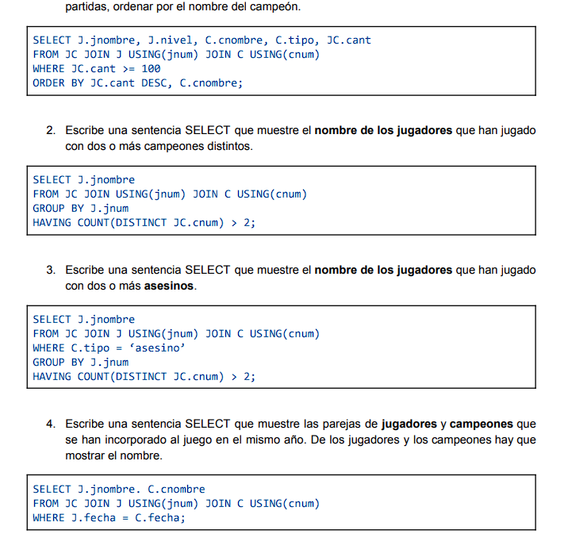
Ejemplo de clase invertida

Slide 8
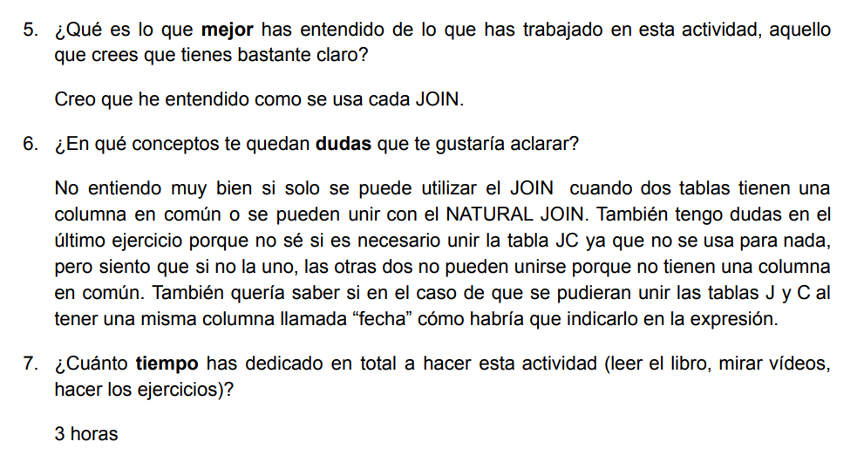
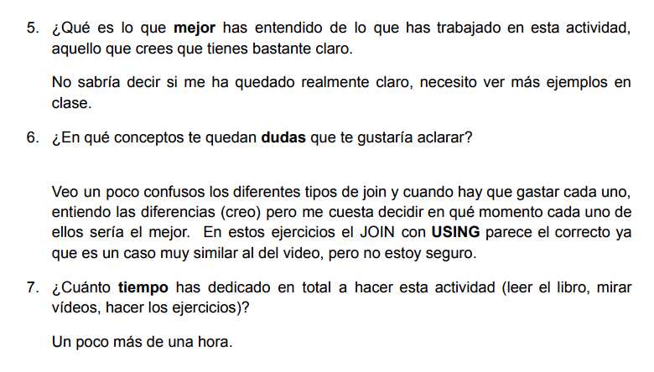
Ejemplo de clase invertida

Slide 9
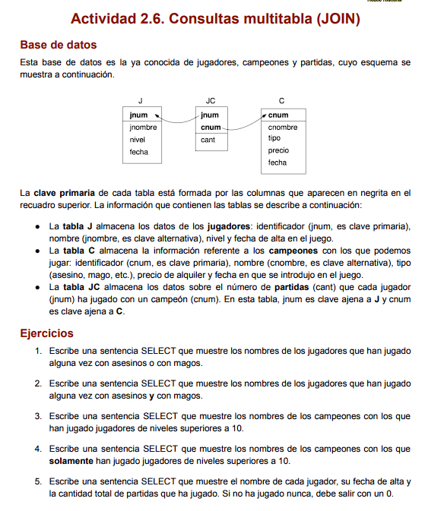
Ejemplo de clase invertida

Slide 10
Mercedes Marqués Andrés
mmarques AT uji.es

